Slide 1
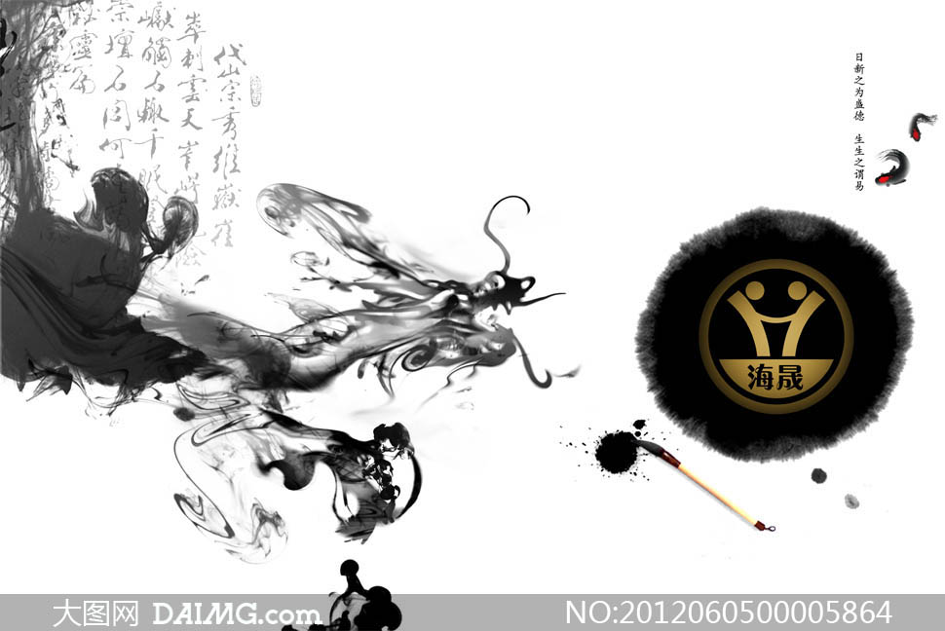
第9课
秦统一中国

Slide 2
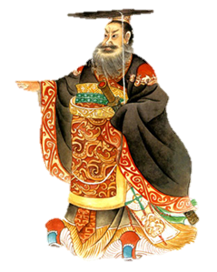
古风
——李白
秦王嬴政，即秦始皇，他是我国历史上杰出的地主阶级政治家。
秦王扫六合，
虎视何雄哉！
挥剑决浮云，
诸侯尽西来。

Slide 3
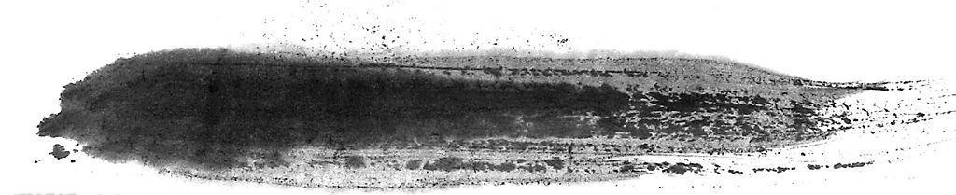
壹
秦灭六国

Slide 4

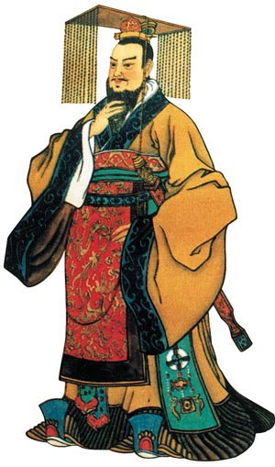
一、秦灭六国
1.原因：
（1）人民希望结束战乱，过上安定的生活。
（2）秦国通过商鞅变法，具备了统一六国的条件。
（3）嬴政重用人才。
秦始皇嬴政

Slide 5
秦 灭 六 国
燕
蓟
河
前222年灭燕
勃
海
汾
前221年灭齐
前228年灭赵
秦
邯郸
临淄
水
赵
前221年
齐
水
前225年灭魏
东
魏
咸阳
大梁
前230年灭韩
韩
郑
秦
海
楚
前223年灭楚
策略：远交近攻
寿春

Slide 6
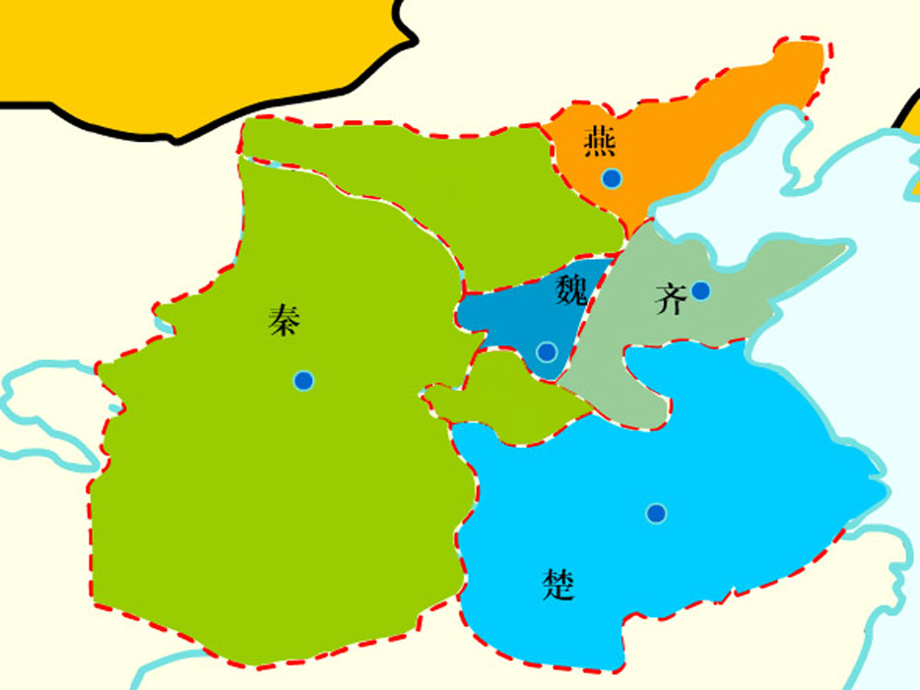
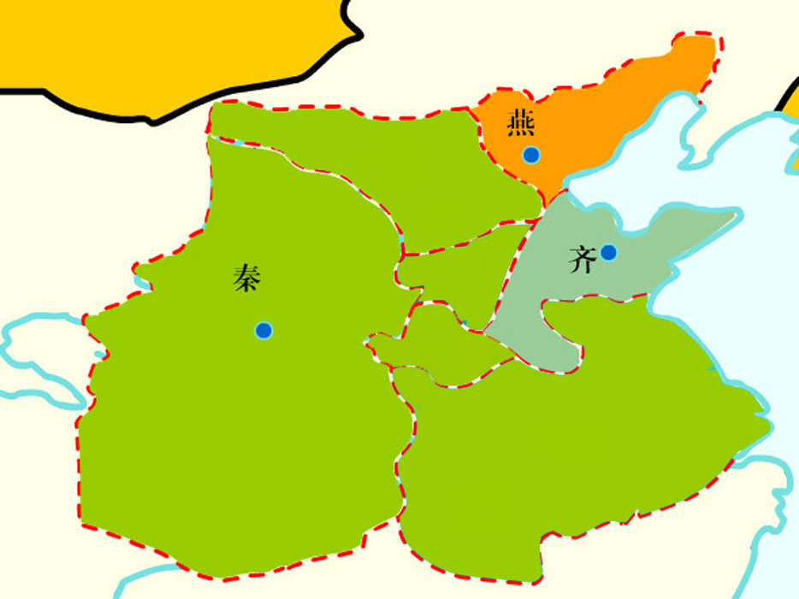
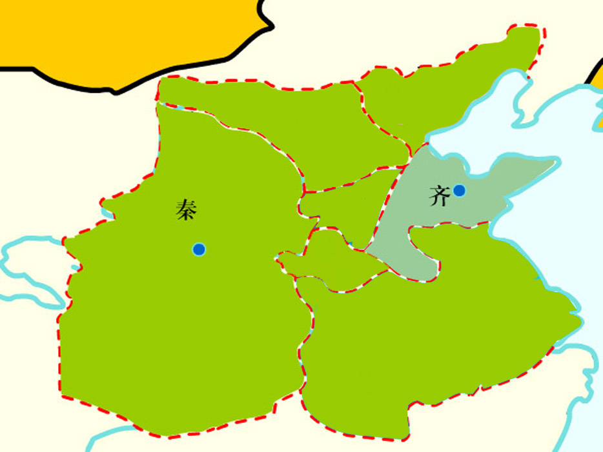
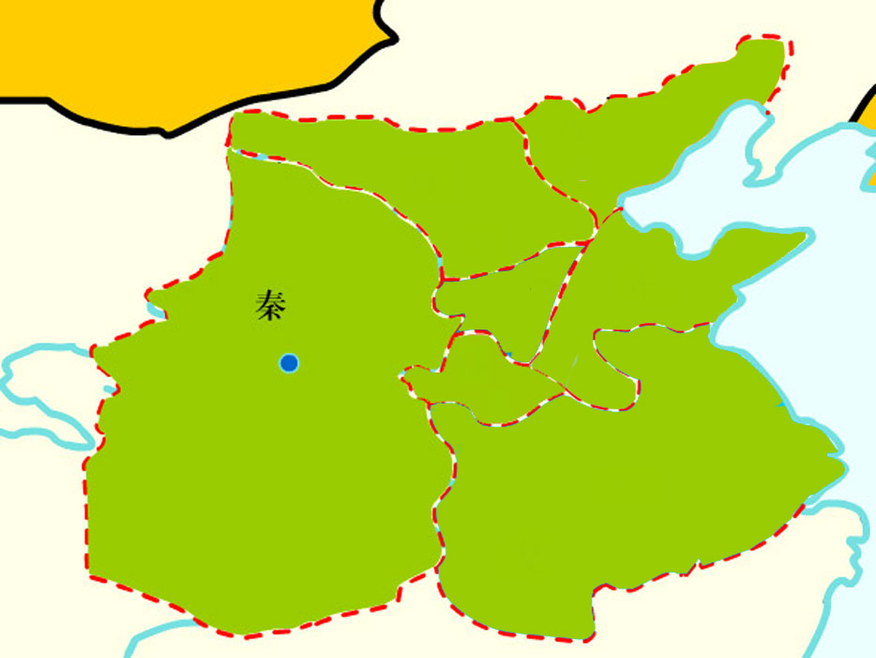
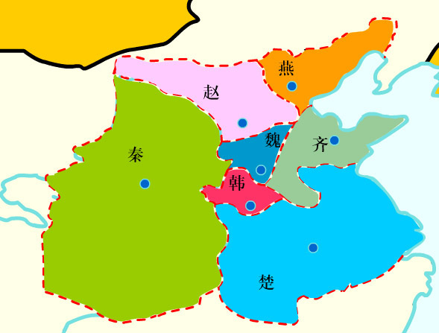
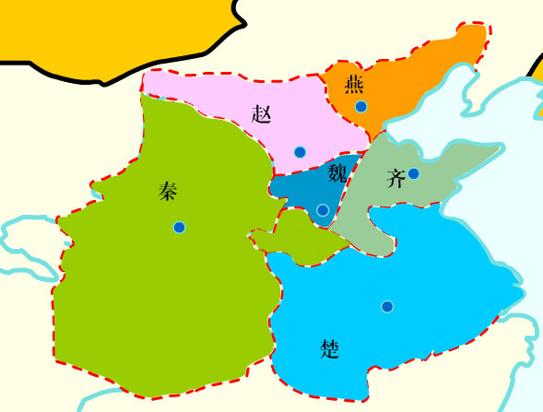
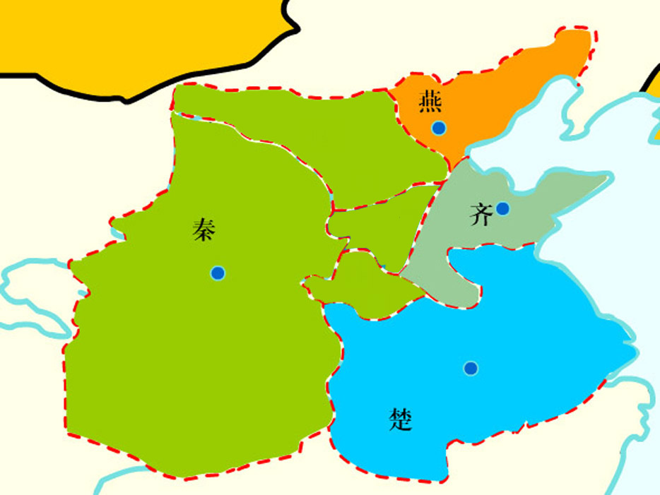
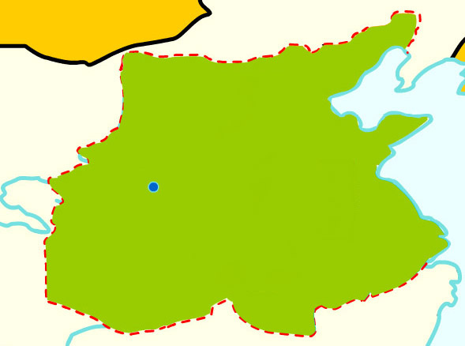
公元前221年秦
都城咸阳

Slide 7

秦灭六国统一全国是好事还是坏事？有什么意义？
结束分裂割据，符合人民的愿望。
1
促进了生产的发展和社社会的进步。
2
建立了我国历史上第一个统一的多民族的封建国家。
3

Slide 8
贰
确立中央集权制度

Slide 9
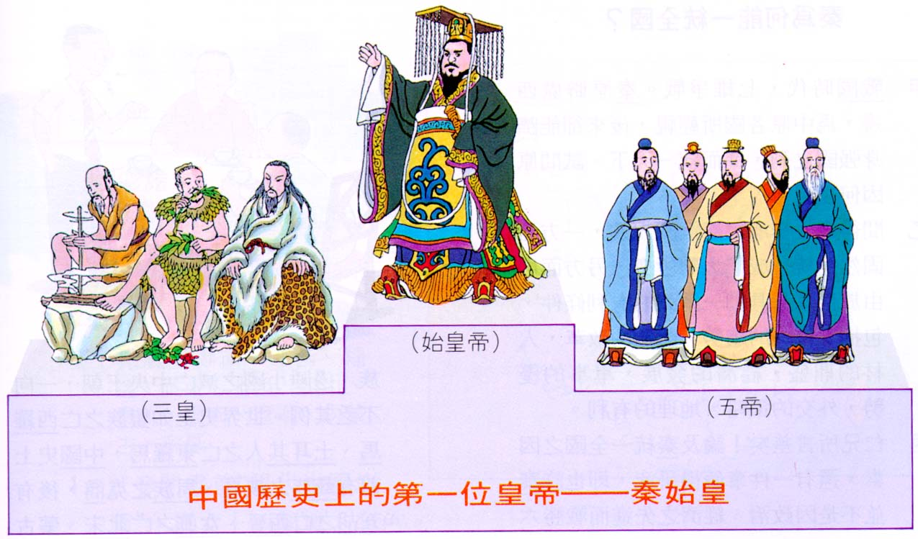
我统一天下
德盖三皇
功过五帝
自称始皇帝

Slide 10
君主专制主义中央集权
皇帝
最高统治者
太尉
丞相
御史大夫
中央政府
郡（守）
县（令）
地方政府

Slide 11

皇帝
中央官制
大权独揽 任免官员
御史
大夫
丞
相
太
尉
监察
行政
军事
郎
中
令
卫
尉
太
仆
宗
正
廷
尉
治
粟
内
史
少
府
典
客
奉
常
中尉
将作少府
宫门卫戍
宫廷车马
皇室事务
司法刑狱
工商税务皇室财务
民族外交
祭祀礼教
京畿治安
宫廷警卫
农赋财政
宫殿营建

Slide 12
君主专制主义中央集权
皇帝
最高统治者
太尉
丞相
御史大夫
中央政府
郡（守）
县（令）
地方政府

Slide 13
皇帝
地方官制
御史
大夫
丞
相
太
尉
诸卿
郡
郡守、郡尉、监御史
行政
军事
监察
县
县令\长
地方具体政务
乡
亭
基层具体事务
里

Slide 14
议一议
郡县制与分封制相比，它有哪些进步性？

Slide 15
叁
巩固统一的措施

Slide 16
战国时，有个秦国人在国内做了一条长裙。她去齐国旅游的时候又叫齐国的裁缝做同样尺寸的裙子，取货时发现：竟然是超短裙！付款时裁缝又拒收她的圆形货币而要她付刀币。最后她不愿意要这条裙子了，打算退货，裁缝让她填一份文书。结果她突然发现自己变成‘文盲’了，因为文书上的文字她一个都不认识。
请问：为什么会出现上述情况？
故事
尺寸不统一
货币不统一
文字不统一

Slide 17
尺寸、货币和文字的不统一，有哪些危害？
战国时期，各国都有自己的货币，度量衡和文字。秦统一全国后，如果继续保留各诸侯国的制度，必然会给赋税的征收和贸易以及文化交流带来不便。

Slide 18
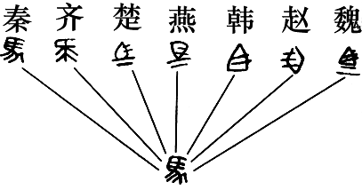
文化：统一文字——小篆

Slide 19
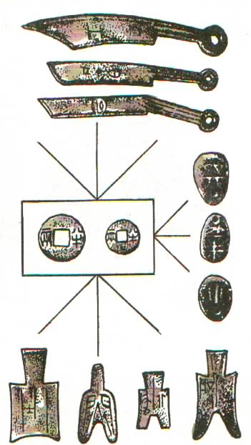
经济：（1）统一货币：秦圆形方孔“半两”铜钱
燕齐 刀币
楚 蚁鼻钱
赵魏韩 布币

Slide 20

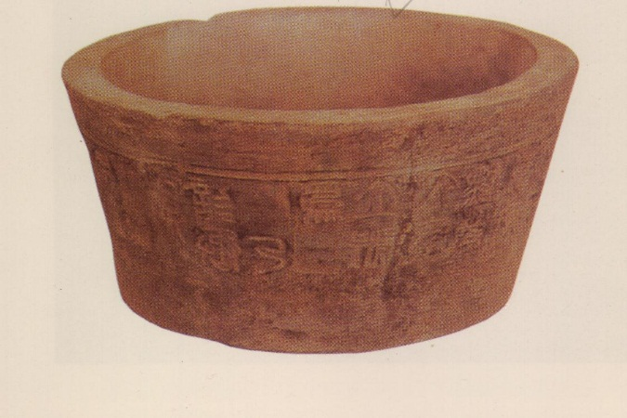
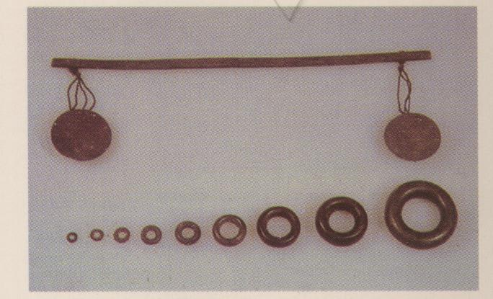
经济：（2）统一度量衡
度：长度单位
秦一尺约23.1cm
量：容积单位
秦一升约202ml
衡：重量单位
秦一斤约为今250g

Slide 21
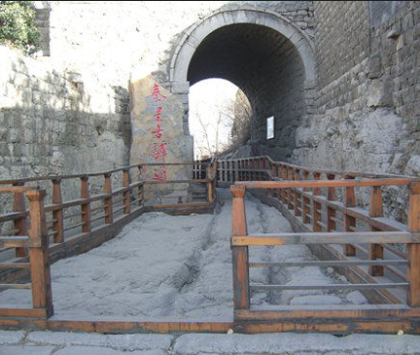
交通：（1）统一车轨
统一车辆和道路的宽窄，并修筑贯通全国的道路，是秦朝的陆路交通四通八达。
秦皇古道

Slide 22
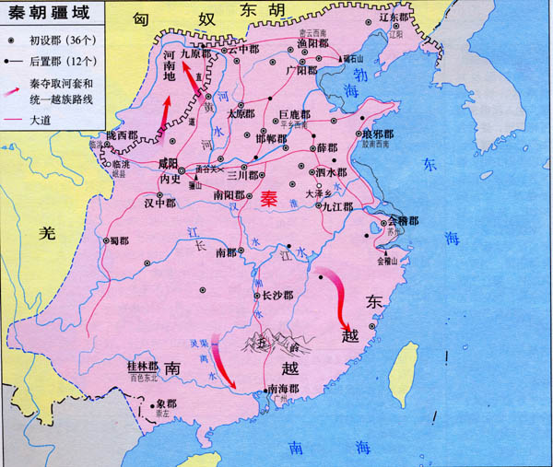

交通：（2）开凿灵渠
沟通了湘江和漓江，便利了南北的水运交通

Slide 23
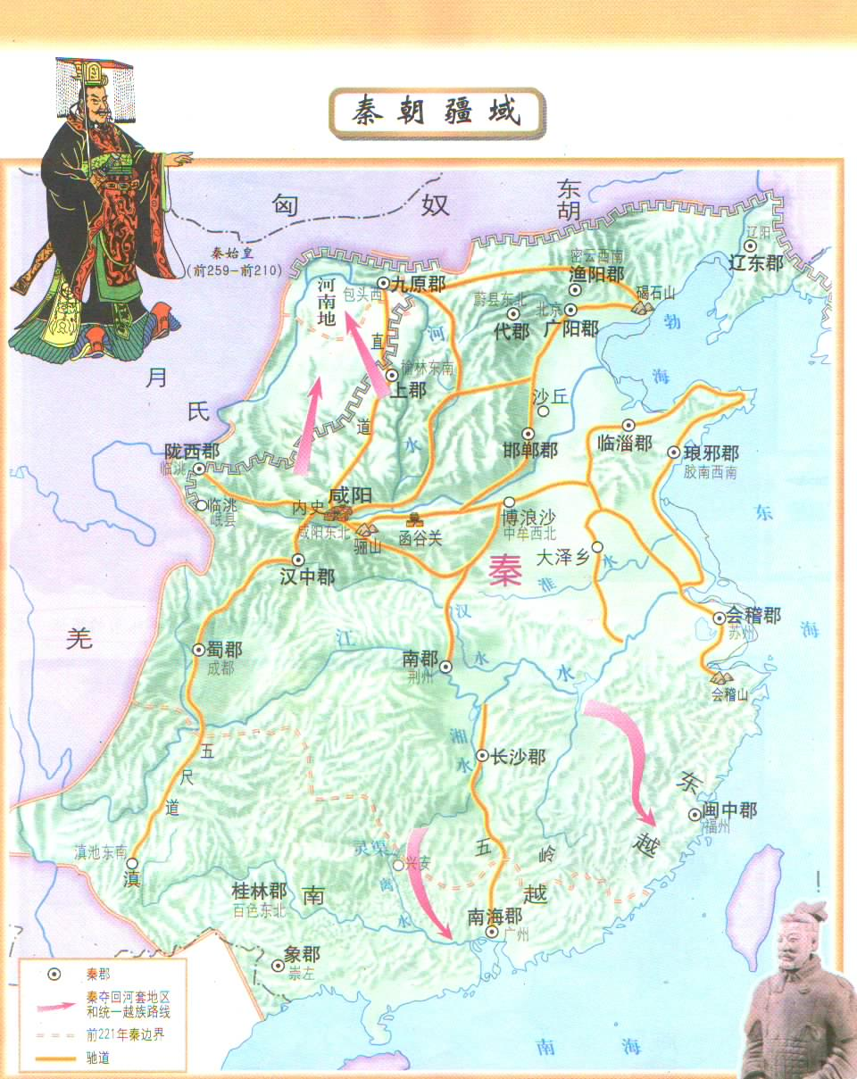
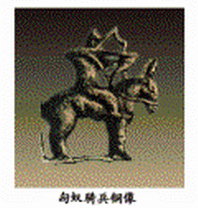


军事：北击匈奴，修筑长城
匈 奴
辽东
蒙 恬
临洮

Slide 24
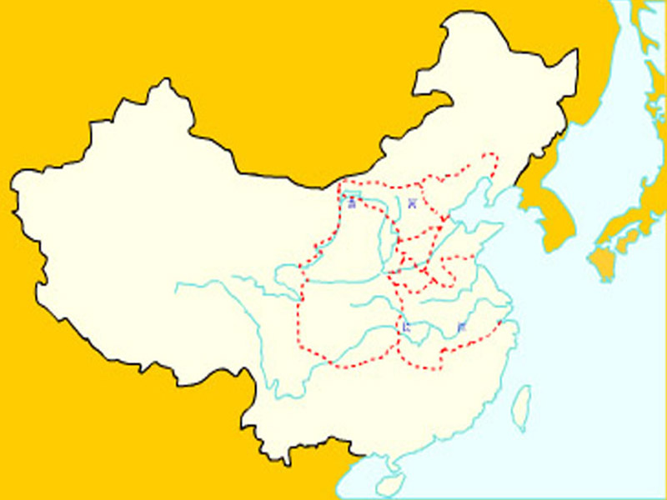
秦的疆域
长城
陇西
咸阳
东海
南海

Slide 25
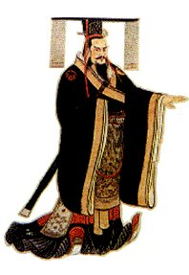
思维导图
统一条件
统一过程
统一中国
建立秦朝
统一意义
秦统一中国
政治
建立专制主义中央集权制度
文化
统一文字
巩固统一
经济
统一货币，统一度量衡
交通
统一车辆和道路宽窄；
开凿灵渠
军事
北击匈奴；修筑长城
秦朝疆域

